Slide 1


PROJETO DE SISTEMAS | 04/12/2023
Apresentação
comercial do projeto
Nome do projeto:
Apresentado por:
CODE JUNIOR
Anderson Freitas, Luis Felipe e Rafael Soares

Slide 2

Conteúdo da apresentação:
1
Contextualização
2
Motivação e Visão geral do produto
3
Proposta de Valor

Slide 3

Contextualização
Transformar um equipamento apreendido,
até então ilegal, e desenvolver uma plataforma de ensino de programação lúdica para promover a aprendizagem interativa e divertida. Com isso iríamos reduzir o lixo eletrônico e impactar positivamente a sociedade.

Slide 4

Motivação e Visão geral do produto
# 1
# 2
# 3
# 4
Um aparelho apreendido precisaria de uma nova destinação.
Uma grande quantidade lixo eletrônico seria produzida.
Mudando o destino destes equipamentos, nós
impactamos positivamente a vida de diversas pessoas.
Muitas pessoas tem dificultades ao iniciar na área de tecnologia, principalmente por conta de seus conceitos dificeis de entender.
# 5
# 6
# 7
# 8
Para isso, o Code Junior trás um conteúdo educacional variado e atrativo.
O projeto inspira os usuários a se tornarem criadores de tecnologia, não apenas consumidores.
O projeto ajuda os usuários a se prepararem para carreiras no setor de tecnologia em constante evolução.
Ao capacitar indivíduos, possibilitamos a criação de soluções que abordem problemas sociais e ambientais.

Slide 5

Proposta de Valor
Acesso à educação de programação interativa e divertida para pessoas de todas as idades
Ambiente de aprendizado lúdico que ensina habilidades tecnológicas relevantes.
Plataforma que promove a inclusão digital e capacitação.
Potencialização de mudanças sociais através da tecnologia e colaboração.
Suporte interativo e amigável através de fóruns, grupos de estudo e chat.
Feedback contínuo para melhoria da plataforma e do conteúdo.
Fomento de uma comunidade de aprendizado e colaboração.

Slide 6


PROJETO DE SISTEMAS | 04/12/2023
Apresentação
técnica do projeto

Slide 7

















Tecnologias usadas
Todas ferramentas, linguagens, bibliotecas e frameworks utilizadas no desenvolvimento do projeto

Slide 8
Desafios para Testar Habilidades
Quiz de Conhecimentos
Fórum de Discussão
Biblioteca de Ensino para Estudos
Emblemas para Conquistas dos Usuários
Autenticidade e Cadastro de Usuários
Principais Funcionalidades
Visão detalhada das capacidades e interações proporcionadas pela plataforma.

Slide 9
Requisitos não implementados
RNF02 - Preparar o TV-BOX para instalação
RNF03 - Configurar do sistema Linux

Slide 10
Twelve Factor App - Boas Práticas para Desenvolvimento de Aplicações Modernas
Código-Base:
GitFlow para gerenciamento de branches.
Configurações Dinâmicas:
Variáveis de ambiente para portabilidade.
Gestão de Dependências:
Definição em arquivos específicos.
Processos Stateful:
Execução como processos stateless.
Logs Estruturados:
Envio para sistema centralizado.
Administração de Tarefas:
Kanban para gestão transparente.
Semantic Versioning:
Atribuição de versões significativas.
Code Review:
Revisões regulares para qualidade.

Slide 11
Equipe de desenvolvimento
Anderson Freitas
Luis Felipe Nunes
Rafael Soares

Slide 12
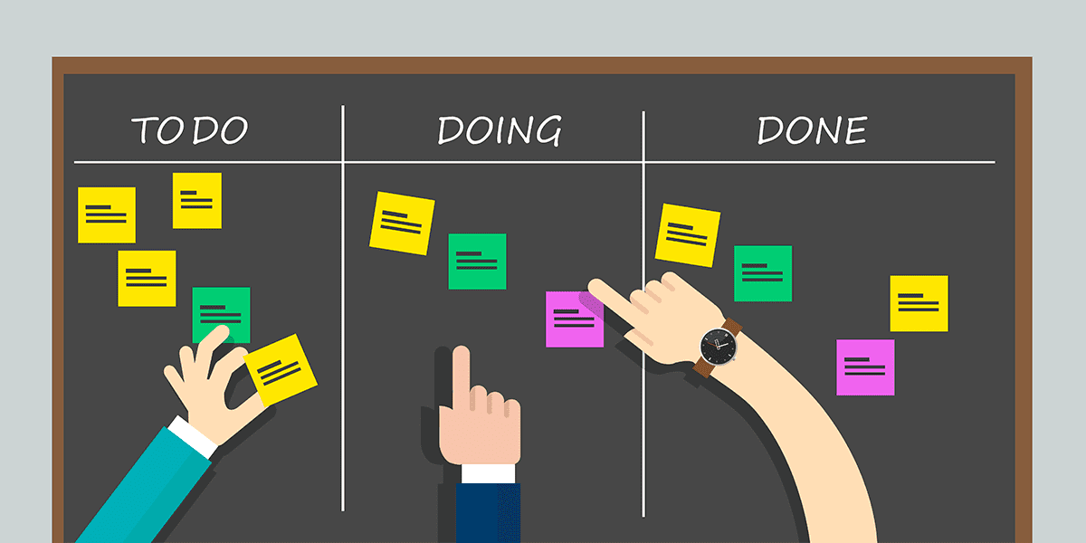


Aprendizagem baseada em projetos
Kanban
Gitflow
Versionamento Semântico
Revisões de código

Slide 13
Sugestões para a disciplina
Sistema de avaliação
Feedback contínuo, transparência nos critérios das notas e visão geral de todas as avaliações do semestre
Focar em dispositivos mais tradicionais
Poderia ser mais interessante o desenvolvimento para dispositivos desktop ou mobile.
Aulas remotas
Seria mais legal ter aulas remotas nos dias em que não precisarmos entregar nada.

Slide 14
Pontos positivos
Tecnologia de livre escolha (Autonomia para o grupo)
Com o grupo escolhendo a tecnologia, fica mais fácil andar pois quase sempre pelo menos alguém do grupo tem experiência com determinada tecnologia, e assim pode guiar os outros integrantes
Projeto desafiador
Pelo fato do projeto ter sido desafiador, favoreceu uma melhora e refinamento de habilidades de programação e engenharia de software
Tempo de entrega
O longo tempo de entrega facilitou com que todo grupo concluísse as sprints com mais facilidades.

Slide 15


